Slide 1
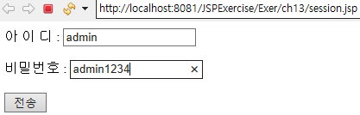

9. 세션을 이용하여 다음 조건에 맞게 JSP 애플리케이션을 만들고 실행 결과를 확인하시오.
session.jsp 파일을 생성합니다. • input 태그에 text 유형을 이용하여 아이디, 비밀번호 항목을 작성합니다. • form 태그의 action 속성 값은 session_process.jsp로 작성합니다.
session_process.jsp 파일을 생성합니다. • request 내장 객체의 getParameter() 메소드를 이용하여 전송된 요청 파라미터 값을 받습니다. • 아이디와 비밀번호가 인증되면 아이디 값을 세션명 userID의 세션 값으로 설정합니다. • response 내장 객체의 sendRedirect() 메소드를 이용하여 welcome1.jsp 파일로 이동하도록 작성합니다.
welcome1.jsp 파일을 생성합니다. • 설정된 세션명 userID 값이 null이면 response 내장 객체의 sendRedirect() 메소드를 이용하여 session_out.jsp 파일로 이동합니다. • <로그아웃>을 클릭하면 설정된 세션을 해제하도록 작성합니다.
session_out.jsp 파일을 생성합니다. • 설정된 모든 세션명을 해제하도록 작성합니다. • response 내장 객체의 sendRedirect() 메소드를 이용하여 session.jsp 파일로 이동하도록 작성합니다.
웹 브라우저에 'http://localhost:8080/Exercise/ch13/session.jsp'를 입력하여 실행결과를 확인합니다.

Slide 2
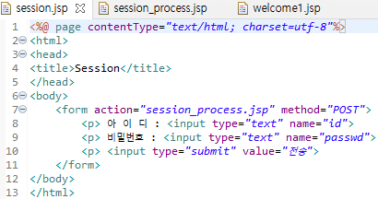
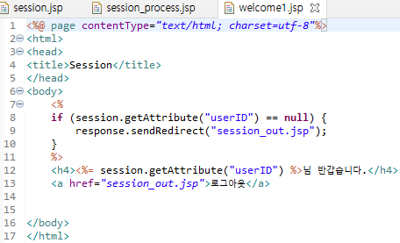
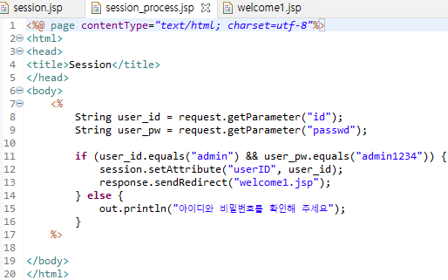
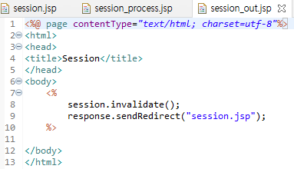

Slide 3
9. 세션을 이용하여 다음 조건에 맞게 JSP 애플리케이션을 만들고 실행 결과를 확인하시오.
session2.jsp 파일을 생성합니다. • input 태그에 text 유형을 이용하여 아이디, 비밀번호 항목을 작성합니다. • form 태그의 action 속성 값은 session_process2.jsp로 작성합니다. • bootstrap 5.3에서 검색으로 layout Horizontal form 이용
session_process2.jsp 파일을 생성합니다. • request 내장 객체의 getParameter() 메소드를 이용하여 전송된 요청 파라미터 값을 받습니다. • bootstrap 5.3에서 검색으로 badges Background colors 이용
• 아이디와 비밀번호가 잘 못 입력되면 “아이디와 비밀번호를 확인해주세요＂출력 후에 “처음으로 이동(session2.jsp)“ 출력한다.
• 세션생성시간: 0000년00월00일00시00분00초를 추가 • 아이디와 비밀번호가 인증되면 아이디 값을 세션명 userID의 세션 값으로 설정합니다. • response 내장 객체의 sendRedirect() 메소드를 이용하여 welcome1.jsp 파일로 이동하도록 작성합니다. • 위의 문장 삭제하고, 다음 페이지로 이동(welcome2.jsp)하는 버튼 추가
3) welcome2.jsp 파일을 생성합니다. • 설정된 세션명 userID 값이 null이면 response 내장 객체의 sendRedirect() 메소드를 이용하여 session_out.jsp 파일로 이동합니다. • 위의 문장 삭제하고, p. 427 모든 설정된 세션의 속성 이름, 속성값 출력한다.
• bootstrap 5.3에서 검색으로 badges Background colors 이용 • <로그아웃>을 클릭하면 설정된 세션을 해제하도록 작성합니다. • 위의 문장 삭제하고, <로그아웃>을 누르면 session_out2.jsp로 이동

Slide 4
4) session_out2.jsp 파일을 생성합니다. • 설정된 모든 세션명을 해제하도록 작성합니다. • response 내장 객체의 sendRedirect() 메소드를 이용하여 session.jsp 파일로 이동하도록 작성합니다. • 위의 문장 삭제하고, p. 463 세션 삭제하기 전과 세션 삭제 후를 출력한다. • bootstrap 5.3에서 검색으로 badges Background colors 이용
• 홈으로 돌아가기 버튼 추가(welcome.jsp)
5) 웹 브라우저에 'http://localhost:8080/Exercise/ch13/session2.jsp'를 입력하여 실행결과를 확인합니다.

Slide 5
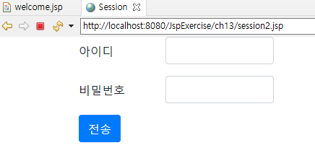
session2.jsp 파일을 생성합니다. • input 태그에 text 유형을 이용하여 아이디, 비밀번호 항목을 작성합니다. • form 태그의 action 속성 값은 session_process2.jsp로 작성합니다. • bootstrap 5.3에서 검색으로 layout Horizontal form 이용

Slide 6
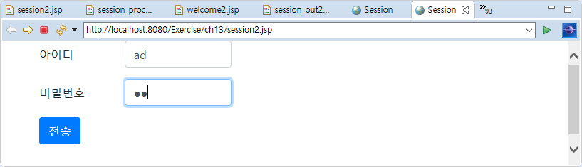





Slide 7
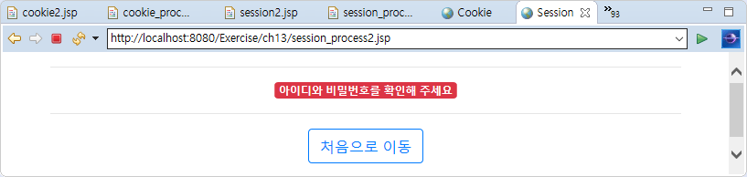
2) session_process2.jsp 파일을 생성합니다. • request 내장 객체의 getParameter() 메소드를 이용하여 전송된 요청 파라미터 값을 받습니다. • bootstrap 5.3에서 검색으로 badges Background colors 이용
• 아이디와 비밀번호가 잘 못 입력되면 “아이디와 비밀번호를 확인해주세요＂출력 후에 “처음으로 이동(session2.jsp)“ 출력한다.

Slide 8
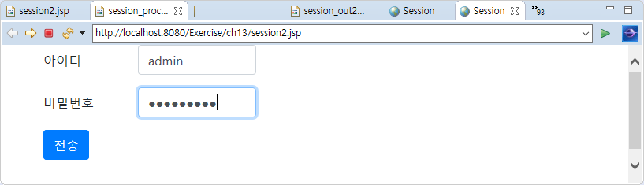

Slide 9
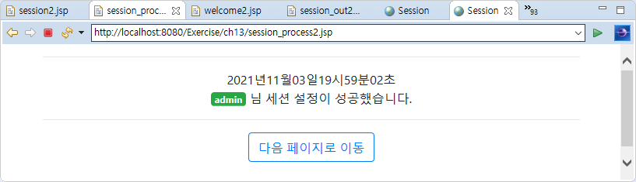


• 세션생성시간: 0000년00월00일00시00분00초를 추가
• 아이디와 비밀번호가 인증되면 아이디 값을 세션명 userID의 세션 값으로 설정합니다. • response 내장 객체의 sendRedirect() 메소드를 이용하여 welcome1.jsp 파일로 이동하도록 작성합니다. • 위의 문장 삭제하고, 다음 페이지로 이동(welcome2.jsp)하는 버튼 추가

Slide 10
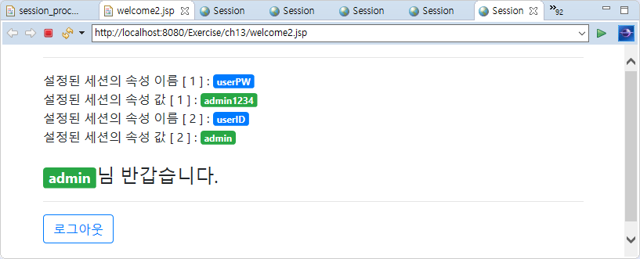
3) welcome2.jsp 파일을 생성합니다. • 설정된 세션명 userID 값이 null이면 response 내장 객체의 sendRedirect() 메소드를 이용하여 session_out.jsp 파일로 이동합니다. • 위의 문장 삭제하고, p. 427 모든 설정된 세션의 속성 이름, 속성값 출력한다.
• bootstrap 5.3에서 검색으로 badges Background colors 이용 • <로그아웃>을 클릭하면 설정된 세션을 해제하도록 작성합니다. • 위의 문장 삭제하고, <로그아웃>을 누르면 session_out2.jsp로 이동

Slide 11
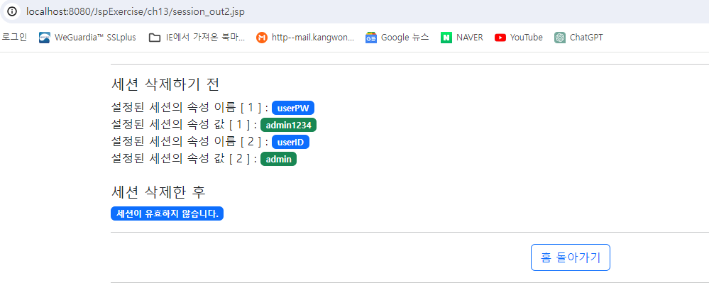

4) session_out2.jsp 파일을 생성합니다. • 설정된 모든 세션명을 해제하도록 작성합니다. • response 내장 객체의 sendRedirect() 메소드를 이용하여 session.jsp 파일로 이동하도록 작성합니다. • 위의 문장 삭제하고, p. 463 세션 삭제하기 전과 세션 삭제 후를 출력한다. • bootstrap 5.3에서 검색으로 badges Background colors 이용
• 홈으로 돌아가기 버튼 추가(welcome.jsp)

